Slide 1
Hoofdstuk 4
‘Een nieuwe republiek in Europa’
Paragraaf 4.1
‘De opstand in Europees perspectief’

Slide 2
Kenmerkend aspect
16e eeuw
Het conflict in de Nederlanden dat resulteerde in de stichting van een Nederlandse staat

Slide 3
Mindmap
‘De Nederlandse opstand’
Wat weet je al over dit onderwerp? (voorkennis)
Maak een mindmap voor jezelf wat je al weet; probeer deze mindmap meteen te rubriceren (in rubrieken in te delen)
https://www.vpro.nl/speel~NPS_1103912~religie-rebellie-en-republiek-1500-1600~.html

Slide 4
16e en 17e eeuw: godsdienstoorlogen in Noord-Europa
→ 16e eeuw: reformatie
→ nieuw christelijk geloof (naast het katholieke geloof) = protestantisme = steeds populairder geworden
→godsdienstoorlogen / conflicten.
Waar? In Noord-Europa: Frankrijk, Duitsland en de Nederlanden
Waarom? Sommige bevolkingsgroepen werden aanhanger van een protestantse stroming (Luthers of Calvinistisch), de vorsten wilden graag dat deze bevolkingsgroepen katholiek bleven
→ conflict / ruzie

Slide 5
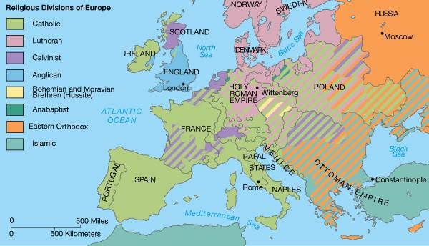
Anglicaans (Of Anglican) is het christelijke geloof (ook vorm van protestantisme) in Groot Brittannië nadat Henry VIII als vorst zich afscheidde van de katholieke kerk omdat de paus het niet goed vond dat hij ging scheiden van zijn vrouw.

Slide 6
Godsdiensttwisten in Frankrijk
16e eeuw: calvinisme populair geworden onder burgers (inwoners steden) en sommige edelen. De Franse koning ging niet over op strenge vervolging, hij was zelf katholiek
In de loop van de 16e en 17e eeuw proberen de protestanten (we noemen ze Hugenoten in Frankrijk) en de katholieken de koning voor zich te winnen.
1598: rust keert enigszins terug met het ‘edict van Nantes’ = Hugenoten krijgen vrijheid van godsdienst.

Slide 7
Godsdiensttwisten in Duitsland
De politieke macht in Duitsland is verdeeld onder heel veel verschillende vorsten; sommige vorsten hadden zich bekeerd tot het protestantisme.
Keizer Karel V (die over al die vorsten ging) was katholiek en wilde dat iedereen katholiek bleef.
Dit leidde tot godsdienstoorlogen → 1555 godsdienstoorlogen voorbij → de vorst bepaald de godsdienst in zijn gebied en niet de keizer.

Slide 8
Godsdiensttwisten in de Nederlanden
Oorzaken:
Centralisatiepolitiek (Karel V en Filips II wilden alles vanuit één punt regeren, dit ging ten kosten van de privileges van de lagere adel en de zelfstandige steden)
Strenge vervolging van de protestanten (Karel V en Filips II wilden dat iedereen katholiek bleef en probeerden de reformatie tegen te houden)
Aanleiding: 1566 = Beeldenstorm in katholieke kerken.
Gevolgen:
Filips II stuurt (n.a.v. de beeldenstorm) een leger om de opstandelingen neer te slaan = DE OPSTAND is begonnen.
1579 De Nederlanden raakten gescheiden (zuid = trouw aan Filips, noord = niet trouw aan Filips → scheiden zich af = Unie van Utrecht)
Unie van Utrecht tekent ‘Plakkaat van Verlatinghe’ = ze verlaten Filips II officieel als vorst.
1588 de Unie van Utrecht (7 gewesten) gaan verder als zelfstandige republiek!
http://schooltv.nl/video/de-tachtigjarige-oorlog-nederland-komt-in-opstand/#q=Nederlandse%20opstand
https://www.vpro.nl/speel~NPS_1103912~religie-rebellie-en-republiek-1500-1600~.html

Slide 9
Opdracht
Ieder groepje krijgt een A3 vel.
Maak samen met je groepje een mindmap / schematische aantekening van paragraaf 4.1 De Opstand.
  Houdt rekening met de structuur van de tekst in het boek.
  Leg verbindingen met zaken die met elkaar te maken hebben.
  Alle belangrijke begrippen moeten terug komen in je schema.

